Slide 1
The effects of mobile phone use on pedestrian crossing behaviour at unsignalized intersections – Models for predicting unsafe pedestrians behaviour
期刊：Safety Science
作者：Dalibor Pešic´ , Boris Antic´ , Drazˇenko Glavic´ , Marina Milenkovic´
學生：林怡儒

Slide 2
Abstract
研究行人過馬路時如何使用手機產生的影響
使用資料觀察法收集人口統計特徵資料以及行人的行為
建造行人過馬路不安全的行為迴歸模型
預測變數：性別、年齡、使用手機的方式、路口位置

Slide 3
Introduction
2005年統計共256行人因為使用手機而受傷導致住院，其中邊走邊講電話占69%、回覆短信占9.1%
Nasar and Troyer (2013)
60位行人沿著特定路線行走，其中一半一邊使用手機一半沒有使用，結果顯示沒有使用手機的行人在記憶沿路的目標物以及路線表現顯著的比有使用手機的行人好
Harbluk and Noy, 2001
過馬路時使用手機會導致不安全的事件發生，在性別中有明顯的差異，研究顯示女性邊走邊使用手機，對路上車況注意力最低，且邊走邊講電話會使女性在過馬路時速度減慢。
Brown et al., 1969; Haigney et al., 2000; Burns et al., 2002; Jenness et al., 2002; Tornros and Boiling, 2005

Slide 4
Introduction
研究使用手機講電話、回訊息、聽音樂對於大學生的安全影響，在虛擬環境分別以上述四種情況進行過馬路分心實驗，結果顯示邊走邊聽音樂或回訊息與車子碰撞機率最大
Schwebel et al. 2012
很多研究只有在部分考慮行人使用手機所造成的影響，例如：行人中男性相對於女性使用手機的行為之影響、學生使用手機的影響、邊走邊講電話的影響……等等
→因此本研究目的在於確定行人在無信號燈誌路口使用手機的比率，然後進一步確定對於使用手機所產生的影響

Slide 5
Method
受測者：1194位行人，觀測期間 →其中398位使用手機
地點：在兩個無信號十字路口
條件：車子限速50km/h
時間與天氣：5月的星期二、星期四12:00~14:00
天氣晴朗且溫暖
196位男生
202位女生
市中心
郊區

Slide 6
Method
採用觀察型研究，使用科學、直接觀測
６位觀測員：
用錄影方式紀錄行人是否有以下五種行為
２位觀察同方向的行人
２位觀察另一個方向行人
２位計算行人在觀測期間過分析路口的時間
行人過馬路之前有無注意交通
行人有無在路口等待車流停止
行人在過馬路時有無注意交通
行人有無從行人穿越道開始通行
行人有無走行人穿越道

Slide 7
Method
以年齡區分受測者: <20 ; 21~40 ; 41~60 ; >60
獨立變數：性別、年齡、行人的同伴、使用手機的方式、路口地點
依變數：
使用統計分析
H0：4個年齡群沒有顯著差異
H1：4個年齡群有顯著差異
行人過馬路之前沒有注意交通
行人沒有在路口等待車流停止
行人在過馬路時沒有注意交通
行人沒有從行人穿越道開始通行
行人沒有走行人穿越道

Slide 8
Results
使用手機行人的比率
市中心11.5%
星期二13.6%
星期五8.7%
郊區3.9%
星期二9.7%
星期五8%

Slide 9
Results
市中心
講電話4.9%
聽音樂4.4%
郊區
講電話3.9%
聽音樂3.2%
傳訊息2.2%
傳訊息2.0%

Slide 10
Results
行人在五種情況下使用手機的人口統計與時間統計Z分配表
→ 行人沒有從行人穿越道過馬路沒有顯著差異

Slide 11
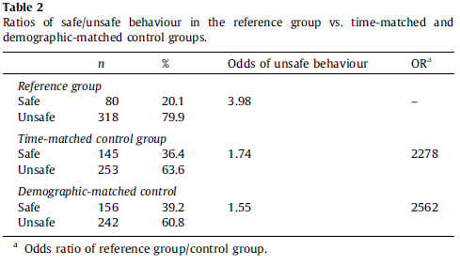
Results
受測群體與人口統計、時間統計對於安全、不安全行人行為比率表

Slide 12
五個預測變數與五個行人不安全行為統計分析表
五個預測變數：
性別
年齡(21~40 ; 41~60 ; >60)
行人的同伴
使用手機方式(講電話、傳訊息、聽音樂)
路口地點

Slide 13
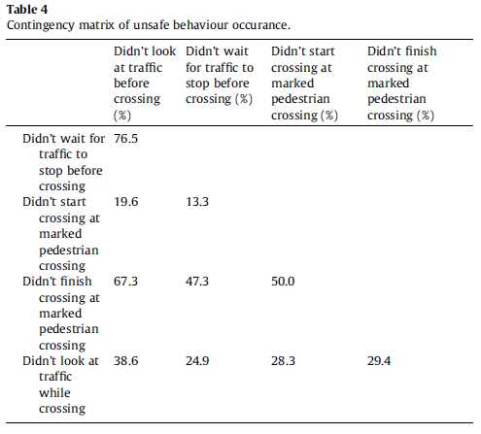
Results
行人五項不安全行為關聯矩陣圖

Slide 14
Discussion
過馬路時講電話的行人比傳訊息、聽音樂、沒有使用手機的行人來的危險
→聽音樂對於過馬路的安全沒有太大的影響
講電話、傳訊息最容易造成行人分心
→講電話>傳訊息
此項研究唯一缺失：只有兩個交互作用組成
→未來應增加多一點交互作用因子

